Slide 1
Літературне читання
2 клас
У колі літературних казок
Урок 105
Робота з дитячою книжкою.
Лариса Ніцой. Страшне страховисько

Slide 2
Вправа «Чи все взяли на урок?»
Налаштування на урок
Голова – щоб думати.
Знову наш шкільний дзвінок
Кличе всіх нас на урок.
Тож швиденько ти сідай,
Новинки – цікавинки
для себе відкривай.
Очі – щоб бачити.
Вуха – щоб чути.
Руки – щоб працювати.
Серце – щоб відчувати.

Slide 3
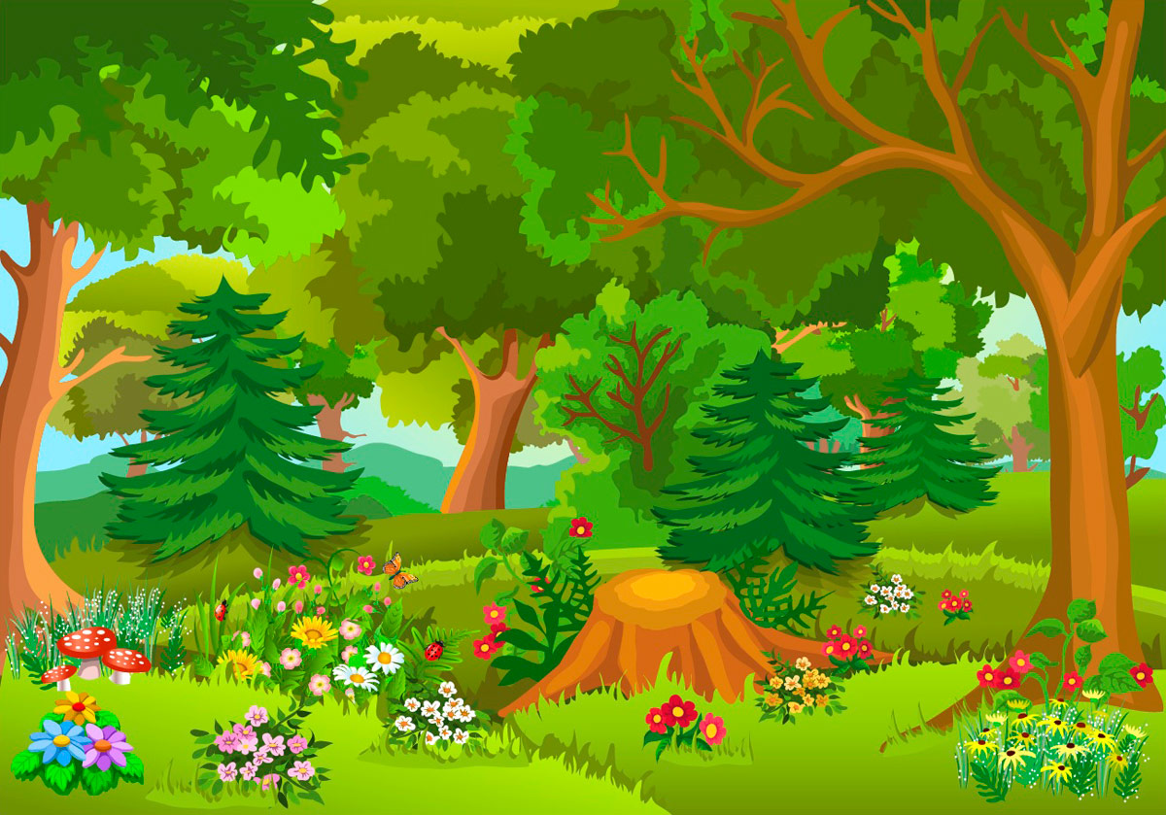
Чистомовка
Іс-іс-іс – ми пішли у ліс.
Би-би-би – а у лісі є гриби.
Ди-ди-ди – ми збирали ягоди.
Ість-ість-ість – ти у лісі – гість.

Slide 4
Читацька розминка
Прочитай скоромовку повільно, усвідомлено
Ми підемо до лісу, Де світяться пеньки, Де ходять хитрі лиси І шастають вовки.
Прочитай скоромовку швидко

Slide 5
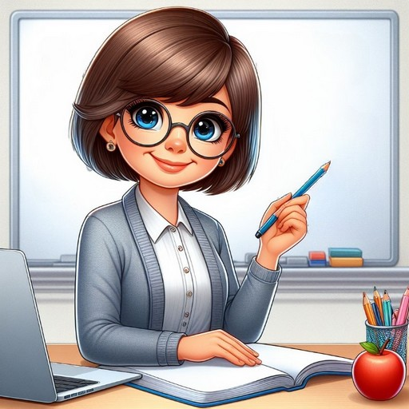
Повідомлення теми уроку
Сьогодні на уроці читання ми познайомимось з новою для нас сучасною авторкою Ларисою Ніцой. Ознайомимось з її казкою «Страшне страховисько»

Slide 6
Познайомся з письменницею
Лариса Миколаївна Ніцой (Ляля Ніцой) народилася 17 березня 1969 року на Кіровоградщині в родині лікарів та вчителів.
Вважаючи своїм покликанням роботу з дітьми, відхилила пропозицію займатися науковою роботою і пішла працювати вчителем української мови та літератури в загальноосвітню Кіровоградську школу.
Книги почала писати, занотовуючи історії, що розповідала синові на ніч. Казкові історії письменниці мають неабияке виховне значення, але написані без зайвих нотацій, моралізаторства.
Любить фотографувати, подорожувати Україною.
має ідею спорудження в Україні пам’ятника книзі – як символу нації, що постійно прагне до розвитку і вдосконалення.

Slide 7
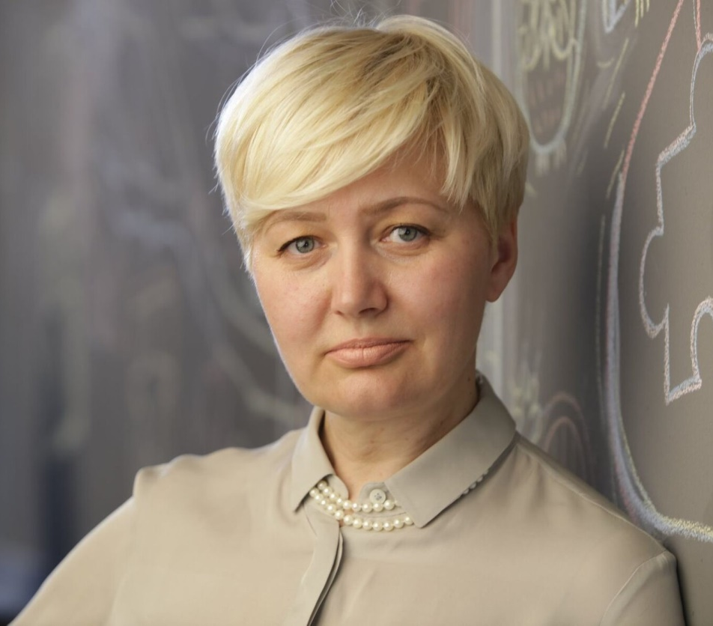
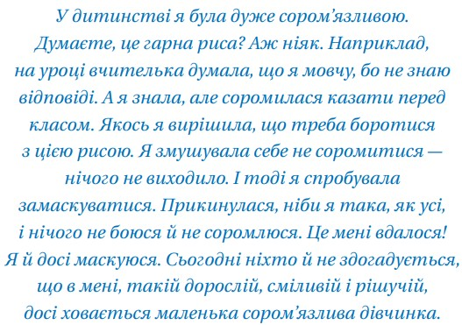
Послухай, що розповідає про себе Лариса Ніцой
Сторінка
128

Slide 8
Виставка книг Лариси Ніцой
Розглянь обкладинки книжок.
Як ти думаєш, про що вони?
Надзвичайно добрі і захопливі історії, яка сподобаються як хлопцям, так і дівчатам.

Slide 9
Передбачення
Відгадай загадку
Навесні веселить, Влітку холодить, Грибами, ягодами обдаровує, Восени засинає, Навесні знову оживає.
Зроби своє припущення, про що піде мова в історії з назвою «Страшне страховисько» і картинкою лісу

Slide 10
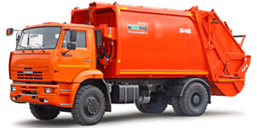
Словникова робота
Прочитай слова. Поясни вживання великої букви в словах лівої колонки
Ярик
Ромчик
Марійка
Артемко
Валерчик
Женьчик
сенсація
Лісовуня
президент
чудовисько
страховисько
телепрограма
сміттєвоз

Slide 11
Знайди пару
кепкувати
паніка
ширилося
сенсація
мордувати
розгубленість, тривога
насміхатися
подія, що вражає чимось
катувати
розносилося
Прочитай історію в Хрестоматії сучасної української дитячої літератури для 1-2 класу на сторінках 129-135
hrestomatiya_ukr-lit-1-2klass.pdf

Slide 12
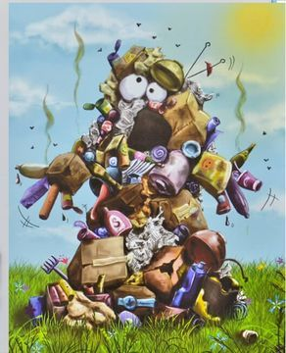
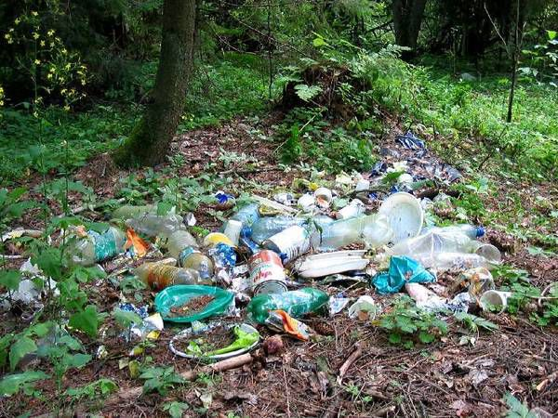
Вислови свою думку
Чому люди бачили в лісі страшне Страховисько? Прочитай уривки, які підтвердять твою думку.
“ Який ліс – такий і я !”

Slide 13
Хто допоміг
змінити ліс?

Slide 14
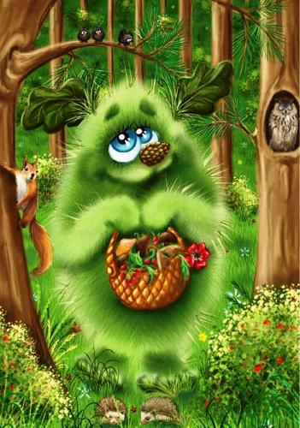
Чому зникло Страховисько
і з’явився Лісовуня?
Прочитай опис Лісовуні? Чи співпадає він з ілюстрацією?
…зелене пухнасте ведмежа. Кожушок з моху, ніжними ялинковими голочками прикрашений. Замість вушок – дубові листочки кумедно стирчать. Очі світяться, а за носа – шишка! Гарнюсіньке-е-е-е!

Slide 15
Гра «Хвостики»
Роби добро
Ліс –
Як у лісі кликнете,
Багато лісу – не губи,
так і відгукнеться
добро і буде.
мало лісу – бережи.
наше багатство.

Slide 16
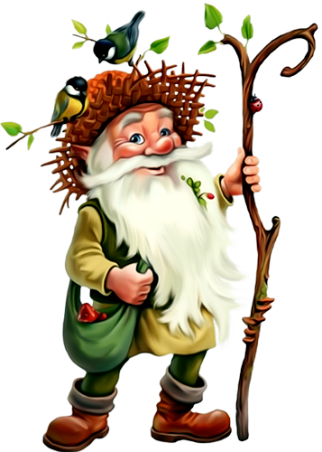
Пам’ятай – ти у лісі гість!
Веди себе достойно!
Вдома прочитай казку Лариси Ніцой «Страшне страховисько»
на сторінках 129-135 в «Хрестоматії сучасної української дитячої літератури» для 1-2класів.
Намалюй ілюстрацію до твору.

Slide 17
Рефлексія. Вправа «Ромашка»
Оціни свою роботу на уроці ромашкою
Не сподобалась своя робота на уроці
Сподобалась своя робота на уроці
Не всі завдання були зрозумілі на уроці

